Slide 1


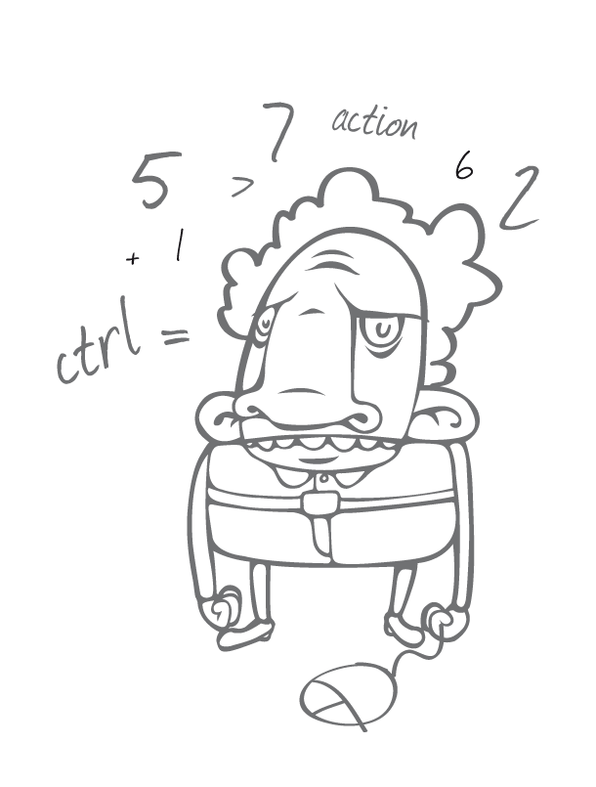

Guida pratica al nuovo .NET Core Framework
ASP.NET Core Swiss Army Knife
Sponsored by

Slide 2

SPEAKER
Michael Denny
CTO, Co-Founder Engage IT Services
http://www.engageitservices.it
http://dennymichael.net
@dennymic

Slide 3



Prossimi Eventi
Guida pratica al nuovo .NET Core Framework
http://www.devops-heroes.net
http://www.sqlsaturday.com/675/EventHome.aspx
Notes:
Venerdì 20 Ottobre 2017 gli IT Professional, gli Sviluppatori ed i Project Manager di tutta Italia si riuniranno nella città ducale per una giornata di approfondimenti tecnici sull’argomento DevOps.
Le iscrizioni sono aperte e la partecipazione è gratuita.
L’evento, che si terrà presso il CDH – Hotel Parma e Congressi, è organizzato da Engage IT Services S.r.l. ed Upgrade S.r.l., ed ospiterà speaker di caratura internazionale. Un ringraziamento speciale va anche alle community GetLatestVersion.it e DotDotNet.org.
Avremo, durante la mattinata, il nostro ospite speciale Martin Woodward, Principal Program Manager per DevOps in Microsoft Corporation ed HP Enterprise, con una sessione in cui potremo approfondire situazioni reali complesse, sempre con il topic di tema della giornata.

Slide 4
Agenda
Guida pratica al nuovo .NET Core Framework
ASP.NET Core Web Api
Hosting
Logging
Configuration
Swagger
Accesso ai dati con Entity Framework Core
Estensibilità .NET Core
ASP.NET Core MVC
L’Esperimento

Slide 5
DEMO ASP.NET Core Web API
Guida pratica al nuovo .NET Core Framework
Main()
Startup()
Configure
Services()
Configure()

Slide 6
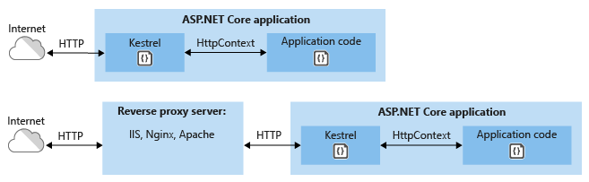
Hosting
Guida pratica al nuovo .NET Core Framework

Slide 7
DEMO Hosting
Guida pratica al nuovo .NET Core Framework

Slide 8
DEMO Logging
Guida pratica al nuovo .NET Core Framework

Slide 9
DEMO Configuration
Guida pratica al nuovo .NET Core Framework

Slide 10

DEMO Swagger
Guida pratica al nuovo .NET Core Framework

Slide 11
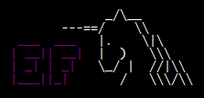
DEMO Entity Framework Core
Guida pratica al nuovo .NET Core Framework

Slide 12
DEMO Estensibilità .NET Core
Guida pratica al nuovo .NET Core Framework

Slide 13
DEMO ASP.NET Core MVC
Guida pratica al nuovo .NET Core Framework

Slide 14

DEMO
Guida pratica al nuovo .NET Core Framework
L’ESPERIMENTO

Slide 15
GRAZIE! ☺
Guida pratica al nuovo .NET Core Framework

Slide 16
Prossimi Eventi
Guida pratica al nuovo .NET Core Framework
http://www.devops-heroes.net
http://www.sqlsaturday.com/675/EventHome.aspx
Notes:
Venerdì 20 Ottobre 2017 gli IT Professional, gli Sviluppatori ed i Project Manager di tutta Italia si riuniranno nella città ducale per una giornata di approfondimenti tecnici sull’argomento DevOps.
Le iscrizioni sono aperte e la partecipazione è gratuita.
L’evento, che si terrà presso il CDH – Hotel Parma e Congressi, è organizzato da Engage IT Services S.r.l. ed Upgrade S.r.l., ed ospiterà speaker di caratura internazionale. Un ringraziamento speciale va anche alle community GetLatestVersion.it e DotDotNet.org.
Avremo, durante la mattinata, il nostro ospite speciale Martin Woodward, Principal Program Manager per DevOps in Microsoft Corporation ed HP Enterprise, con una sessione in cui potremo approfondire situazioni reali complesse, sempre con il topic di tema della giornata.

